Slide 1

电磁场问题求解与应用/Solution and application
01
电磁场的唯一性定理
02
静态电磁场求解与应用
03
时谐电磁场求解与应用

Slide 2
02
静态电磁场求解与应用

Slide 3


2.1
2.2
一维问题
高维问题
2.1.1 静电场求解与应用
2.1.2 恒定电场求解与应用
2.1.3 恒定磁场求解与应用
2.2.1 镜像法
2.2.2 分离变量法
2.2.3 有限差分法

Slide 4
2.1.2 恒定电场求解与应用
对于线性、各向同性媒质，则有
在恒定电场中，媒质均匀的区域不会出现未被中和的电荷分布，但在媒质的非均匀之处将会出现电荷的堆积。

Slide 5
两种导电媒质分界面
理想介质与导体分界面
导电媒质与理想导体分界面
分界面上的电荷面密度
等位面
电介质
媒质1
媒质2
导体
有限

Slide 7
主要知识点
01
恒定电场的求解方法
02
恒定电场的典型应用

Slide 8
一、恒定电场求解方法
电场不随时间的变化而改变，因此用于求解静电场问题的方法同样适用于求解导体中的恒定电场
由于恒定电场与恒定电流之间具有欧姆定律给出的物质方程相联系，因而两者还可以相互求解。

Slide 9
基于恒定电流求解一维问题的步骤如下
1) 坐标系建立。与静电场问题同样，所建坐标系应充分体现问题的对称性，以利于进行问题的一维性分析。
2) 一维性分析。在建立的坐标系下分析问题的一维特性，并表达出电场和电流的单一坐标变量依赖关系，即 、 。
3) 利用激励条件求解。利用电流连续性方程建立激励电流I与待求导电媒质中电流密度矢量 的关系，即 ，进而根据激励条件确定出激励电流 并完成问题求解。
Notes:
该方法一般用于一维恒定电场问题的求解。在高维问题中，该方法与基于电荷或基于电位的求解方法相比较，并无特殊优势。对于一维的恒定电场问题，由于其导电媒质中的电流分布也是一维分布，因此，求解时可从分析电流的一维分布入手，而不必从产生电场的电荷入手。这样，恒定电场问题的激励条件通常可更直接方便地被引入到问题的求解中加以利用。

Slide 10
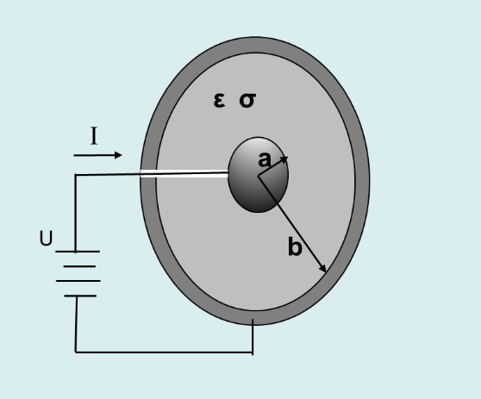
【例题巩固】如图所示，一个由理想导体构成的球形电容器中，填充有介电常数为ε、电导率为σ的非理想介质。若该电容器内导体半径为a，外导体内半径为b，充电电压为U，求：
（a）介质中的电流密度矢量；
（b）介质表面的电荷分布。
解：
（a）建立以电容器球心为原点的球坐标系，由该问题的球对称性可知
， 。

Slide 11
利用电流连续性方程可得通过电容器中半径为r的球面上的总电流为零，即
其中， 为充电回路电流的电流密度矢量。
则：
即：

Slide 12
（b）
在r=a的表面上
在r=b的表面上

Slide 13
二、恒定电场的典型应用
导体的电阻与电导
电阻：导电媒质（导体）中自由电子在运动中会与媒质中的正离子频繁碰撞，这种碰撞阻碍了自由电子的定向移动，表示这种阻碍作用的物理量叫做电阻。
大小由它本身的材料性质、尺度、横截面积以及使用温度决定的。
电导：

Slide 14
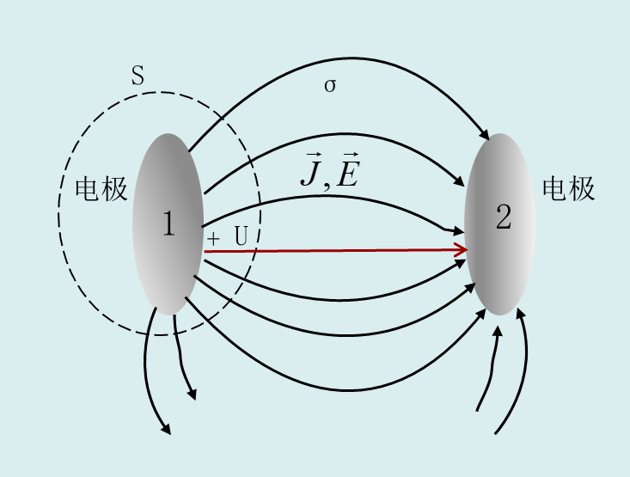
考虑到电压与恒定电场的关系 ，以及传导电流与电场的关系
式中：S为包围电极1的包围面；
l为从电极1到电极2的任意积分路径。
均匀媒质的电导与电容之间的关系
均匀媒质中两电极导体间的电导与电容对偶

Slide 15
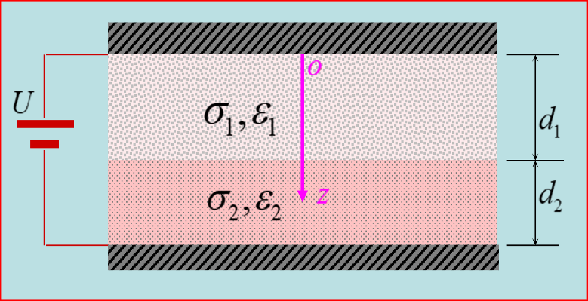
【例题巩固1】一个有两层介质的平行板电容器，其参数分别为ε₁、σ₁ 和 ε₂、σ₂ ，外加电压U。求：
（a）电容器中的自由电荷密度
（b）电容器的漏电导；
（c）电容器的极板间电容。
（a）极板是理想导体，为等位面，电流沿z 方向。由于电流在介质分界面上法向连续，所以
解：

Slide 16
于是得
由此
即
由此
Notes:
ρ上不等于ρ下，但ρ上+ρ下+ρ介=0

Slide 17
（b）设电容器板板面积为S，则

Slide 18
（c）电容器等效电路如图所示
q_{上}
C
-q_{上}
q_{下}
-q_{下}
C₁
C₂
I
R₁
R₂
U

Slide 19
【例题巩固2】求非理想电容器的自放电时间。已知平板电容器填充非理想均匀媒质： 。当电容器用12V电压充分充电后断开电源，求电容器电压衰减至1V所需的时间。
解：
随时间增加电容器极板上的电荷与极间电压减小，其相应的放电电流为
式中，RC可由电导与电容的对偶关系 , τ_{c}即导电媒质的施豫时间。

Slide 20
于是
因此

Slide 21
【例题巩固3】求图示同轴电缆的单位长度的漏电导和电容。设内、外半径分别为a 、b，其间媒质的电导率为σ、介电常数为ε。
建立与同轴电缆同轴的圆柱坐标系，则由对称性可得
解：
设单位长度由内导体流向外导体的电流为I 。

Slide 22
则电缆内外导体间的电压为
由此得单位长度的漏电导为
由于电缆中填充的媒质为均匀媒质，所以可用电导与电容的对偶性得到单位长度的电容，即将电导结果中的电导率σ用介电常数ε替换得

Slide 23
【例题巩固4】在一块厚度为h的导电板上， 由两个半径为ρ₁ 和 ρ ₂ 的圆弧和夹角为φ ₀ 的两半径割出的一段环形导电媒质，如图所示。计算沿φ 方向的两电极之间的电阻。设导电媒质的电导率为σ。
r₂
σ
h
φ₀
r₁
解：
在圆柱坐标系下，设 为一维问题，则电压为
于是
电流体密度为

Slide 24
电极间的总电流为
故沿φ 方向的两电极之间的电阻为

Slide 25
静态功率流与功耗
根据坡印廷定理，若恒定电场中的导电媒质内无源，则在导电媒质中的任意体积V内
或在导电媒质内任意位置处
体积V中导电媒质的功率损耗等于从其包围面进入该体积的功率流，并且功率损耗体密度 是能流密度矢量 的散度源（漏）。

Slide 26
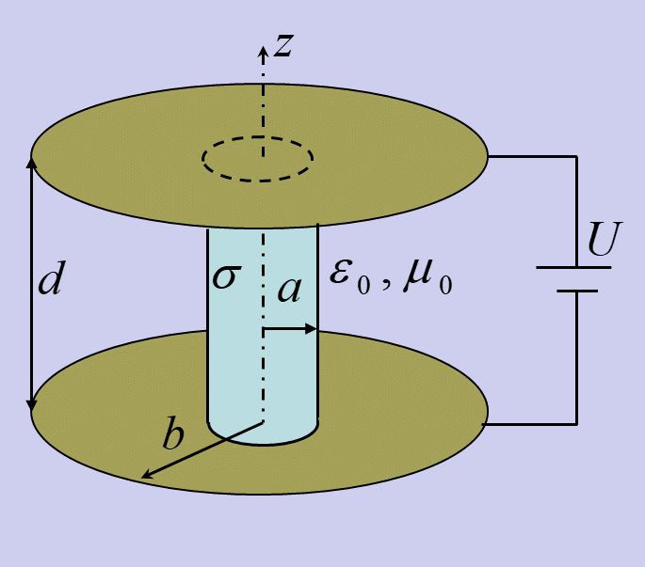
【例题巩固】 以理想导体圆盘为极板的电容器中心区域，有一圆柱形电阻棒，如图所示。圆盘的半径为b，电容器两圆盘间距为d；电阻棒的半径为a，电导率为σ。若电容器加电压U后，求电容器中的电磁场，并分析其中功率流与损耗功率的关系。
解：
建立圆柱坐标系，该问题为轴对称的一维问题，所以得
因此电阻棒内的电流密度矢量为

Slide 27

于是电阻棒内的总电流为
$$G_{棒}$$
为电阻棒的电导
根据安培环路定律可得电容器内各区域的磁场分布，为
因此电容器中的坡印廷矢量为

Slide 28
由此可得从电阻棒表面进入的总功率为
坡印廷矢量的散度为
式中, 为电阻棒的功耗， 为电阻棒的体积
坡印廷矢量的矢量线在非导体媒质区域连续，终止于导电媒质内；导体电阻的损耗功率来源于导体电阻以外周围空间中的功率流，而不是来源于通过极板流进导体的功率。因此，电磁功率是经由空间传递的，导体只起聚集并吸收电磁功率的作用。

Slide 29
小 结：
01
恒定电场的求解方法
02
恒定电场的典型应用
恒定电场与静电场之间存在的相似性，因此在分析和求解静态电场问题时需要首先根据静电场与恒定电场的差异，识别问题属性。

Slide 30
谢谢倾听！

